Slide 1




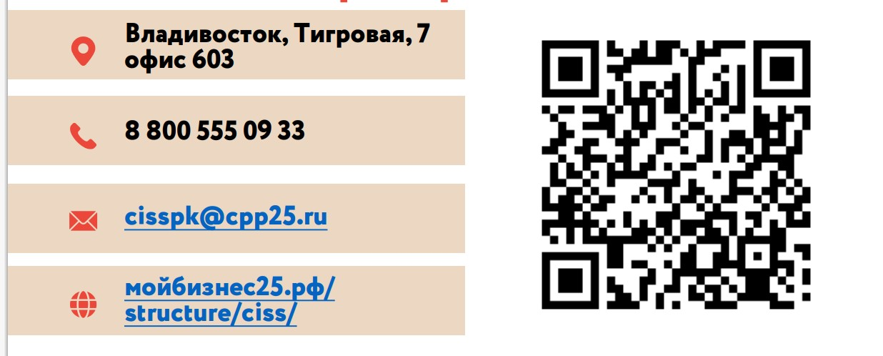
Содействие в продвижении социального бизнеса
Консультации специалистов по получению бесплатных мер поддержки от государства
Помощь в получении статуса «Социальное предприятие»
Обучающие мероприятия по социальным тематикам: семинары тренинги мастер-классы акселерационные программы круглые столы стратегические сессии
Проведение регионального этапа ежегодного Всероссийского конкурса «Мой добрый бизнес»
АНО «Центр поддержки предпринимательства Приморского края»
«Мой бизнес» рядом
г. Владивосток ул. Тигровая, 7
8 800 555 09 33
г. Уссурийск, ул. Тимирязева, 29
8 (423-4) 372-372
г. Арсеньев, ул. Ломоносова,24
8 (42361) 3-35-56
г. Дальнегорск, ул. Сухановская, 1
8 (423-73) 2-71-69
г. Находка, Находкинский проспект, 12,
офис 123
8 (423-6) 64-05-04
г. Большой Камень, ул. Блюхера 41
8 (423-35) 5-22-22
МОЙ БИЗНЕС - мое призвание
Центр инноваций социальной сферы Приморского края

Slide 2

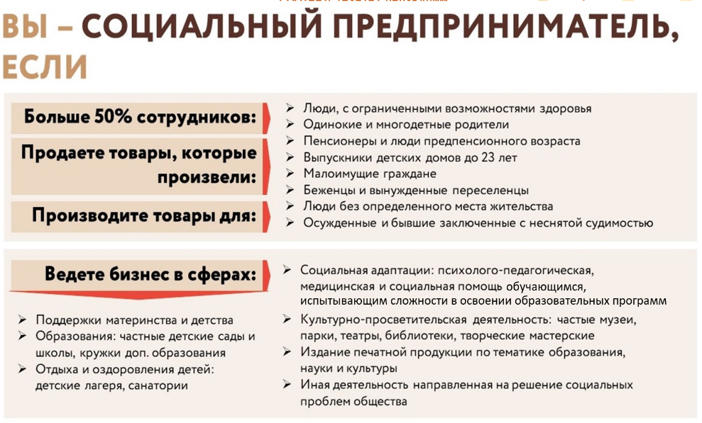






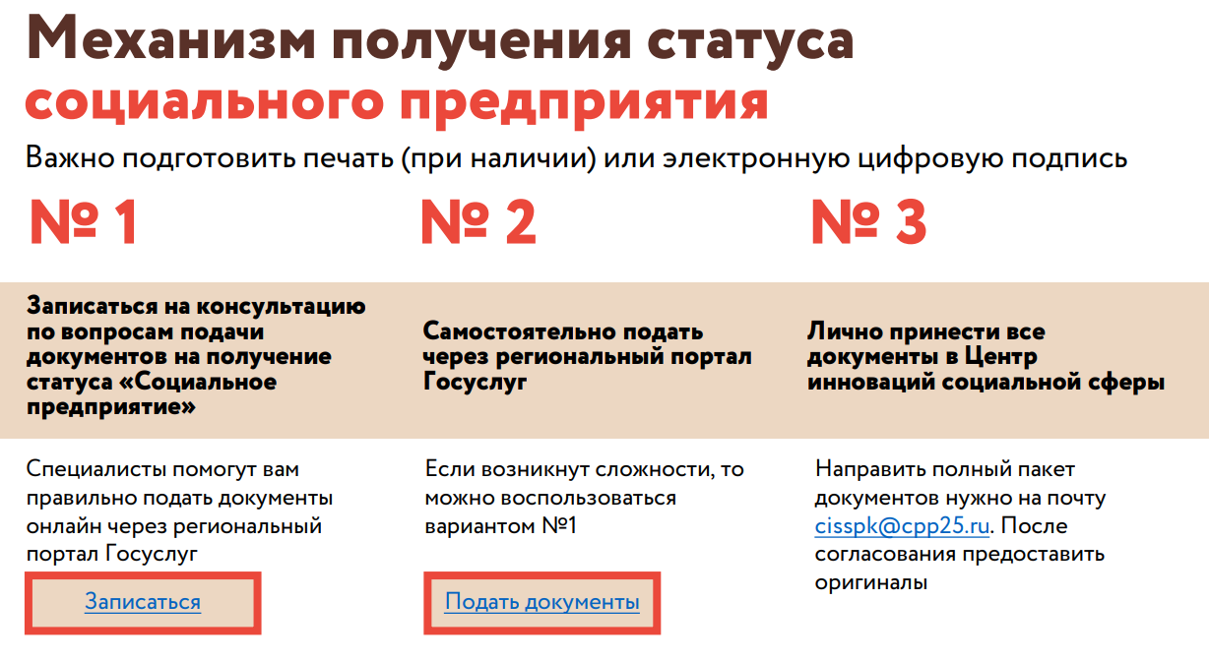

ЦЕНТР ИННОВАЦИЙ СОЦИАЛЬНОЙ СФЕРЫ создан в 2019 году как структурное подразделение АНО «Центр поддержки предпринимательства Приморского края»
ПОЛУЧИВ СТАТУС «СОЦИАЛЬНОЕ ПРЕДПРИЯТИЕ» ВЫ МОЖЕТЕ ПОЛУЧИТЬ СЛЕДУЮЩИЕ МЕРЫ ПОДДЕРЖКИ:
Возможность получение гранта до 500 000 рублей (софинансирование 25%)
Сниженная налоговая ставка по УСН «Доходы» в размере 1%
Займ «Социальный» по ставке от 1% годовых
Поручительство на льготных условиях с комиссией 0,5 %
Обучение в образовательных программах
Создание и продвижение бренда социального предпринимателя
Имущественная поддержка льготная аренда или безвозмездное пользование государственным имуществом до 30 лет
МИССИЯ:
Развитие в Приморском крае эко-системы сообщества эффективных социальных предпринимателей
ЦЕЛИ:
Развитие и поддержка социального предпринимательства в Приморском крае
Содействие в передаче государственных услуг в социальной сфере в негосударственный сектор

